Slide 1
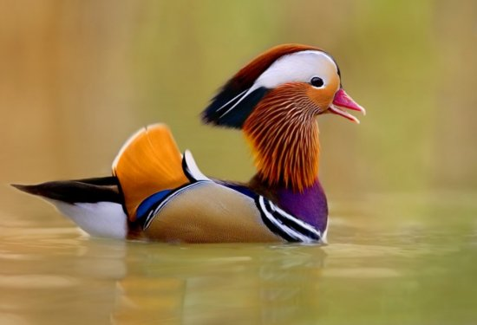
Червона Книга України

Slide 2
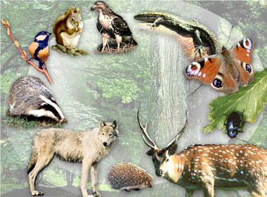
Червона книга – це книга, яка постійно нагадує людству про небезпеку, що нависла над рослинним та тваринним світом. Її назва походить від червоного кольору – кольору тривоги. До неї заносять ті види рослин і тварин, які взагалі дуже рідко зустрічаються і для врятування яких треба вжити термінові заходи, а також ті, кількість яких скорочується.

Slide 3
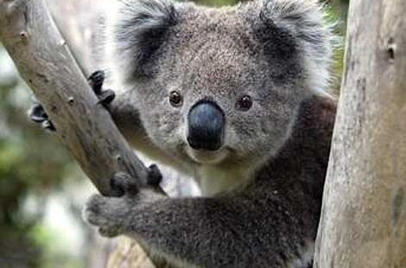
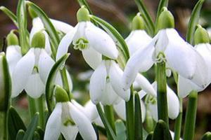
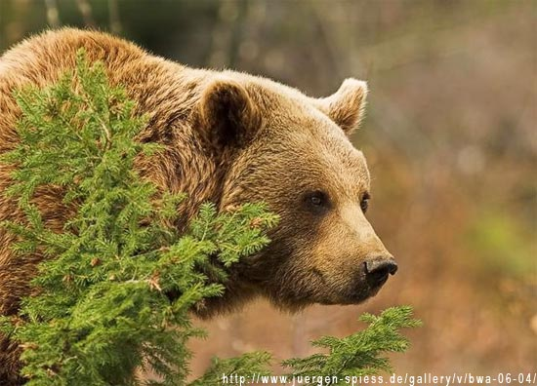
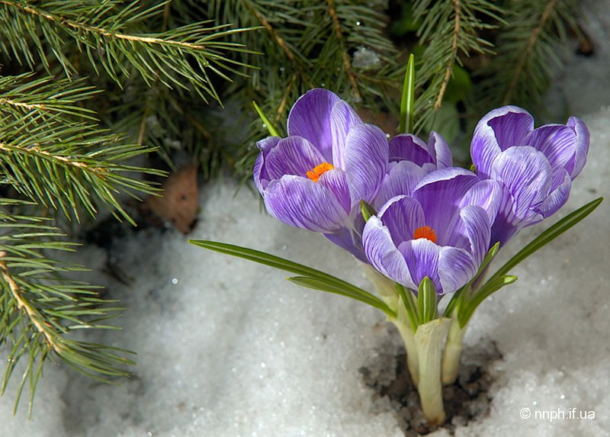
Червона книга України являє собою список рідкісних і зникаючих видів флори і фауни на території нашої країни, які потребують особливої охорони. Заснована вона у 1976 році, а вперше видана – 1980.

Slide 4
Залежно стану і рівня небезпеки популяцій певних видів, ліпіди діляться таких категорії: зниклі, зникаючі, уразливі, рідкісні, невизначені, недостатньо відомі, відновлені.
Зниклі – види, про які після кількаразових пошуків, проведених у типових місцях, їх проживання в інших визначних акторів і можливих місцях поширення, відсутня будь-яка інформація щодо наявності в дикій природі.
Зникаючі – види, які перебувають під загрозою зникнення, збереження якого є малоймовірним, при продовженні згубного дію багатьох чинників.
Уразливі – види, які у найближчому майбутньому можуть належати до категорії «зникаючих», якщо продовжиться дію негативних факторів, які впливають їх кількість.

Slide 5
Рідкісні – це види з невеликими популяціями, які у тепер не ставляться до категорії «зникаючих» чи «уразливих».
Невизначені – види, про які відомо, що вони відносяться до категорії «зникаючих», «уразливих» чи «рідкісних», проте достовірна інформація, яка достовірно допомогла визначити до котрої я із зазначених категорій це стосується відсутня.
Недостатньо відомі – види, які можна зарахувати до одній з перелічених вище категорій, проте в із повною відсутністю повної достовірну інформацію, рішення цього питання залишається невизначеним;
Відновлені – види, популяції яких, завдяки вжитим заходам щодо їх охорони, не викликають стурбованості, проте потребує постійного контролю.

Slide 6
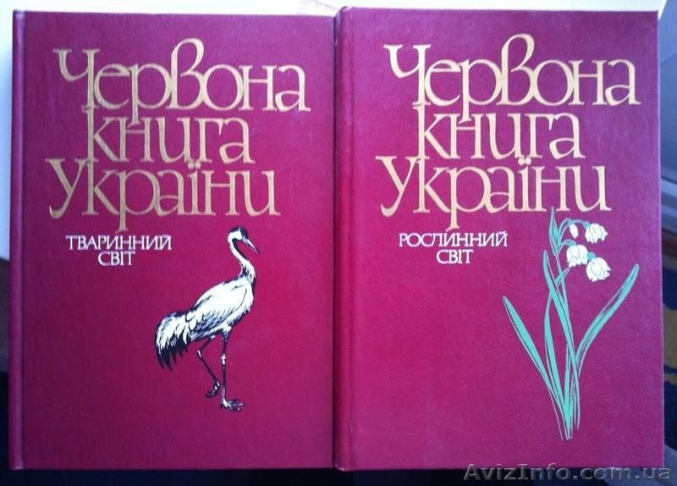
Перший том - «Червона книга України. Тваринний світ» - складається з 11 розділів, що включають статті про 382 види тварин.
Другий том Червоної книги України - «Рослинний світ» вийшов з друку у 1996 році. Він складається з 5 розділів, що включають статті про 541 вид (підвид, різновидність, форма) рослин і грибів.

Slide 7
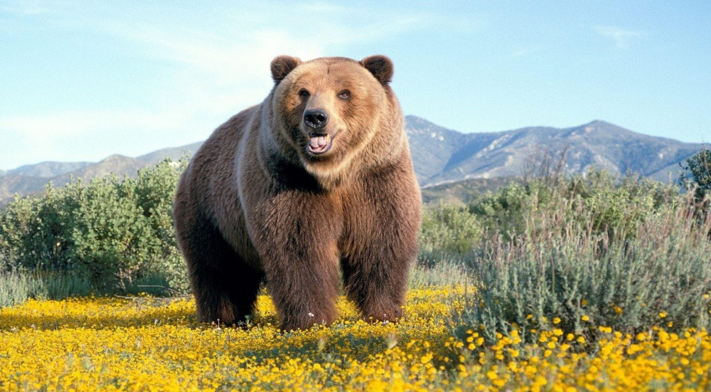
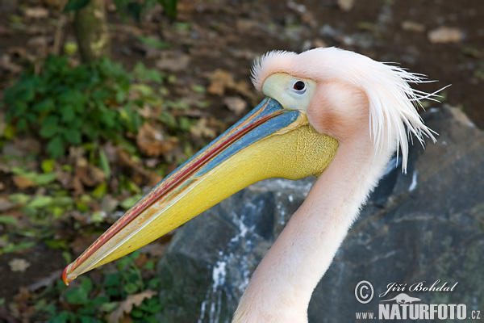
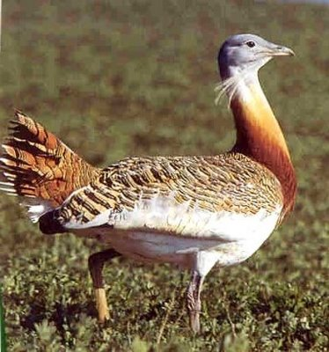
Зникаючі – види, які перебувають під загрозою зникнення, збереження якого є малоймовірним, при продовженні згубного дію багатьох чинників.
Тварини:Журавель степовий, Дрохва, Ведмідь бурий, Джміль пахучий, Їжак вухатий, Лосось чорноморський, Орел степовий, Пелікан рожевий, Сипуха.

Slide 8
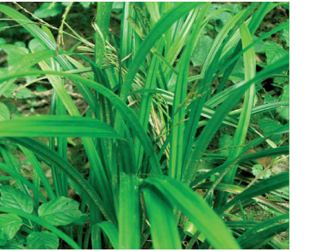
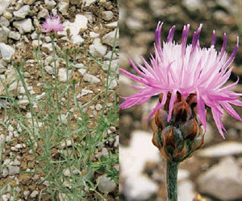
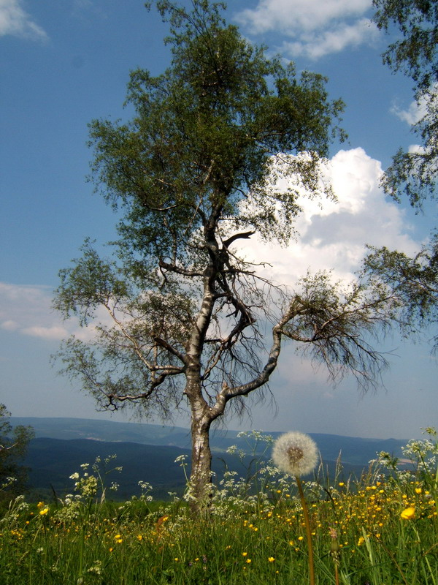
Рослини:Волошка Конки, Береза Клокова, Хрінниця Турчанінова, Сфагн блискучий, Печериця мухомороподібна, Осока щетиниста.

